Slide 1
Wegen gewogen
Een empirisch onderzoek naar de kosten en doelmatigheid van het decentrale wegbeheer tussen 2008 en 2014
8-2-2018 Programmaraad IPSE

Slide 2
Overzicht onderzoeksprogramma OB
Onderzoekthema’s
Belastinginning
(gemeenten)
Invloed van intergemeentelijke samenwerking op doelmatigheid
Regionaal OV (OV-autoriteiten)
Relatie aanbestedingskenmerken en doelmatigheid
Onderwijshuisvesting
(gemeenten)
Gevolgen van leerlingdaling voor doelmatigheid
Rolverdeling gemeente/schoolbestuur
Wegbeheer
(gemeenten)
Kostenstructuur
Inschatting van gemeentelijke doelmatigheid
Publieke gezondheidszorg
(gemeenten)
Kostenstructuur
Rol van GGD bij kosten gemeenten

Slide 3
Overzicht onderzoeksprogramma OB
Onderzoekthema’s
Belastinginning
(gemeenten)
Invloed van intergemeentelijke samenwerking op doelmatigheid
Regionaal OV (OV-autoriteiten)
Relatie aanbestedingskenmerken en doelmatigheid
Onderwijshuisvesting
(gemeenten)
Gevolgen van leerlingdaling op doelmatigheid
Rolverdeling gemeente/schoolbestuur
Wegbeheer
(gemeenten)
Kostenstructuur
Inschatting van gemeentelijke doelmatigheid
Publieke gezondheidszorg
(gemeenten)
Kostenstructuur
Rol van GGD bij kosten gemeenten

Slide 4
Het decentrale wegbeheer
Gemeenten en provincies beheren 90% v/h Nederlandse wegennet (lengte)
Gemeenten: 119.000 kilometer
Jaarlijkse bestedingen decentrale overheden ca. €5 mld.
Voornamelijk onderhoud aan bestaande wegen
Veel beleidsvrijheid
Beperkte beschikbaarheid systematisch onderzoek naar inzet en prestaties decentrale wegbeheerders → lokale rekenkamers, koepelorganisaties, benchmarkinstanties

Slide 5
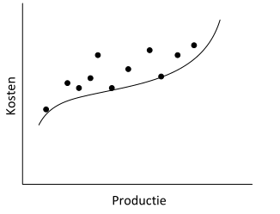
Onderzoeksopzet
1. Kostenstructuur
Basis: kostencijfers (Iv-3)
Inventarisatie overige gegevens (omgeving, productie, kwaliteit)
Kostenmodel: inschatting laagst haalbare kosten per gemeente
2. Doelmatigheid
Maat voor de kosten per product gecorrigeerd voor omgevingskenmerken en andere niet-beïnvloedbare factoren
Verschil kosten gemeenten met laagst haalbare kosten
3. Determinanten doelmatigheid
Verklaringen voor doelmatigheid?
Gemeenten: aanbestedingsbeleid, bedrijfsvoering – best practices
Stelsel: prikkels van overheid (financiering Gemeentefonds)
Zwaartepunt ligt hier op 1) en 2).

Slide 6
Gehanteerde variabelen
Kosten: gemeentelijke uitgaven (Iv-3) 2008-2014
Productie: kilometer beheerde weglengte
Omgeving: bodemfactor, oeverlengte, stedelijkheid, weggebruik
Prijzen: deflatie met prijsindex GWW
Doelmatigheid: als restproduct

Slide 7
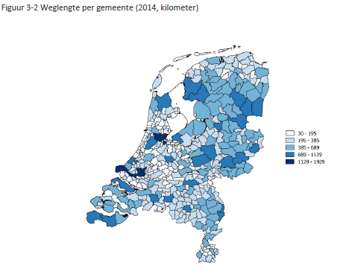
Weglengte en weggebruik
Weglengte per gemeente (km)
Inwoners per km weg per gemeente

Slide 8
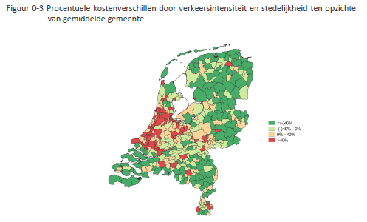
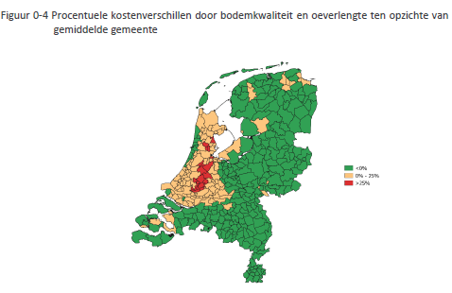
Uitkomsten: omgevingsfactoren
Invloed weggebruik en stedelijkheid
Invloed fysieke omgevingsfactoren
Factoren worden gehonoreerd in het Gemeentefonds

Slide 9
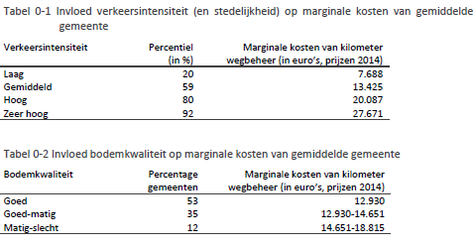
Uitkomsten: marginale prijzen

Slide 10
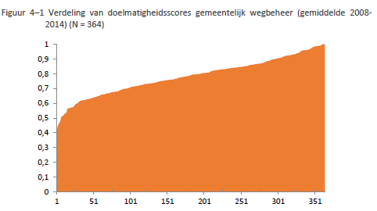
Doelmatigheid in kaart
Gemiddelde doelmatigheid 78%
Aanzienlijke onderlinge verschillen

Slide 11
Doelmatigheid verklaard?
Voor gemeenten is inzicht in determinanten doelmatigheid van belang
Wat zegt de sector zelf? Wat zijn relevante bedrijfsvoeringskeuzes? Best practices? → rondetafelconferentie in juni 2017
Inventarisatie determinanten

Slide 12
Doelmatigheid verklaard?
Aanbestedingsbeleid
Traditonele aanbesteding in kleine pakketten of eigen beheer
Innovatieve aanbesteding in grootschalige pakketten
Onderhoudsystematiek
Correctief versus preventief
Life cycle management
Geen algemene uitspraken mogelijk → experts wijzen op belang lokale omstandigheden (landsweg, stadsweg)

Slide 13
Kanttekeningen
Beperkte kwaliteit Iv-3 cijfers (kosten)
Prestaties wegbeheer enkel af te meten aan weglengte (en weggebruik), dus excl.
Kunstwerken, wegtype, staat van de wegen, enz.
Voordeel tov benchmarks, case studies → Grote N!

Slide 14
Samenvatting
Aanzienlijke kosten/doelmatigheidsverschillen, ook ten opzichte van andere gemeentelijke sectoren
Invloed lokale omstandigheden op kosten groot
Inventarisatie relevante bedrijfsvoeringsaspecten

Slide 15
Aanbevelingen
Verantwoordelijkheid decentraal → stimuleer informatievoorziening door en voor decentrale wegbeheerders
CROW publiceert vanaf april 2018 benchmark
Stimuleer uniform gebruik van financiële richtlijnen activering/afschrijving beheerskosten (Iv-3!)
Investeer in kennisontwikkeling in best practices
Bedrijfsvergelijkingen;
Analyse van benchmarks.
Randvoorwaarden voor wegbeheerders om van elkaar te leren

Slide 16
Einde

Slide 17
Kosten van de lokale publieke gezondheidszorg in verband
Een empirisch onderzoek naar de kostenstructuur van de publieke gezondheidszorg in Nederlandse gemeenten tussen 2008 en 2016
8-2-2018 Programmaraad IPSE

Slide 18
Overzicht onderzoeksprogramma OB
Onderzoekthema’s
Belastinginning
(gemeenten)
Invloed van intergemeentelijke samenwerking op doelmatigheid
Regionaal OV (OV-autoriteiten)
Relatie aanbestedingskenmerken en doelmatigheid
Onderwijshuisvesting
(gemeenten)
Gevolgen van leerlingdaling op doelmatigheid
Rolverdeling gemeente/schoolbestuur
Wegbeheer
(gemeenten)
Kostenstructuur
Inschatting van gemeentelijke doelmatigheid
Publieke gezondheidszorg
(gemeenten)
Kostenstructuur
Rol van GGD bij kosten gemeenten

Slide 19
De publieke gezondheidszorg van gemeenten
Preventieve en collectieve maatregelen
Infectieziektebestrijding;
Preventieve ouderenzorg;
Preventieve jeugdgezondheidszorg;
Monitoren volksgezondheid en algemene bevorderingstaken.
Gevarieerd werkveld en moeilijk af te bakenen
Jaarlijkse bestedingen gemeenten naar schatting 835 mln.
Gemeenten primair verantwoordelijk
Maar 9% is op de hoogte van rol gemeente in stelsel → GGD!

Slide 20
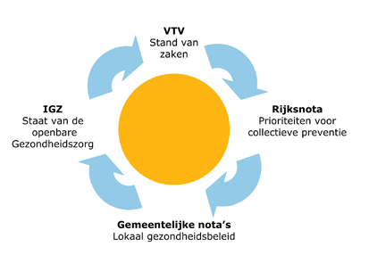
De publieke gezondheidszorg
Beleidsvrijheid varieert per vakgebied
‘Harde’ taken: infectieziektebestrijding, JGZ.
‘Zachte’ taken: gezondheidsbevordering, OGZ.
Verbinding nationaal beleid:
4jr Rijksnota <-> Gemeentelijke nota
Preventiecyclus
Dit onderzoek: analyse inzet v/d middelen: kosten van gemeenten

Slide 21
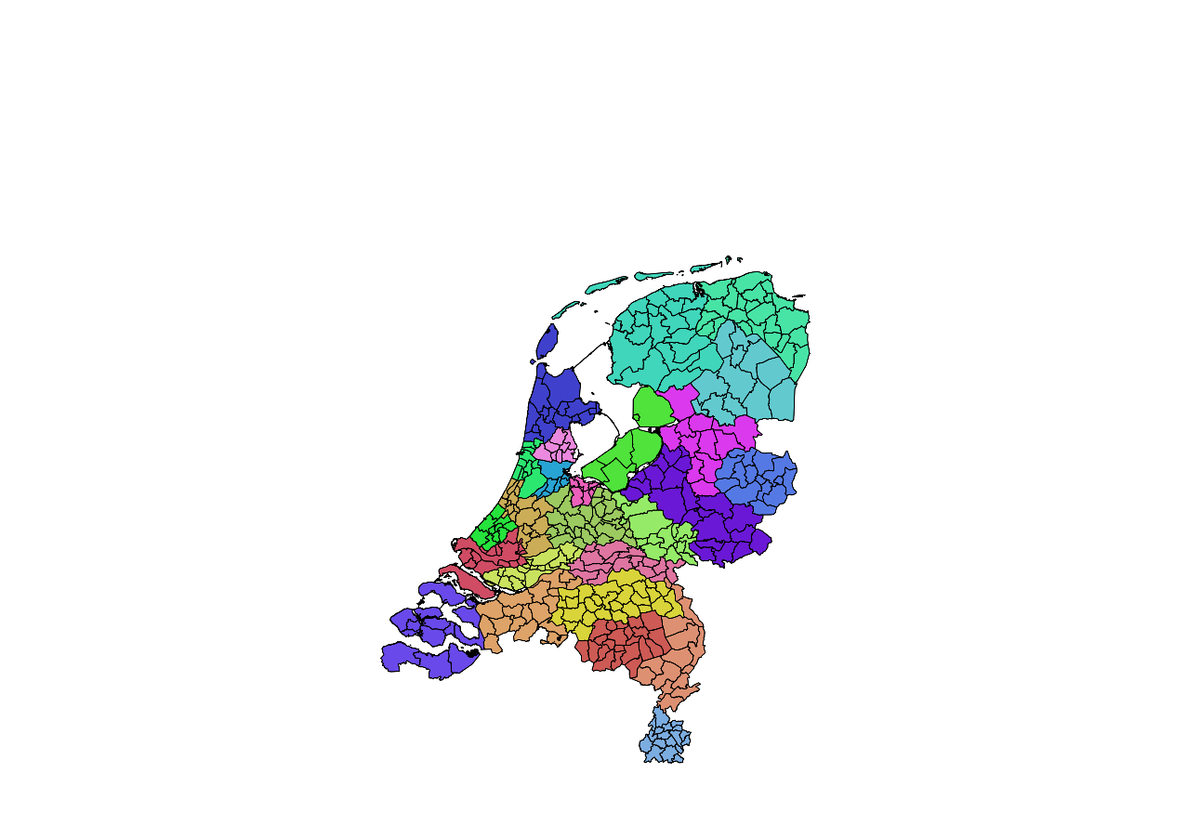
Uitvoering: Gemeente <-> GGD
GGD’en voeren groot deel taken in opdracht van gemeenten uit
25 heterogene GGD’en (organisatie, omvang, taken, tarieven)
Omvang 0,25 mln. – 1,3 mln. inwoners
2/3 middelen GGD afkomstig van gemeenten
Gemeenten besteden de meeste maar niet altijd alle taken uit aan GGD’en
GGD’en kunnen ook markttaken uitvoeren

Slide 22
Recente ontwikkelingen
Veel aandacht voor de publieke gezondheidszorg:
AEF (2013): Borging van de publieke gezondheid en de positie van de GGD
AEF (2017): De GGD in beeld
Cebeon (2017): Lokaal gezondheidsbeleid: landelijke inventarisatie 2017
GGD GHOR (2016): Publieke Gezondheid borgen
RIVM (2017): Indicatorenset voor het stelsel van de publieke gezondheidszorg
VWS/VNG (2014): Stimuleringsprogramma Betrouwbare Publieke Gezondheid
Inzicht in de inzet en effectiviteit van de publieke gezondheid
Ontwikkelen pijlers GGD’en
Uniformering taken

Slide 23
Onderzoeksvragen
Focus op kostenstructuur → inzicht inzet middelen door gemeenten
Geven gemeenten meer uit aan risicogroepen? JGZ, OGZ?
Jongeren?
Ouderen?
Minderheden?
Etc.
Productie gemeenten niet bekend → doelmatigheid niet meetbaar
Invloed GGD op kosten van gemeenten (en productie..)?

Slide 24
Onderzoeksopzet
Basis: kostencijfers (Iv-3)
Inventarisatie overige relevante gegevens (omgeving, productie, kwaliteit)
Schat kostenmodel en relaties kosten met demografische en sociaal-economische indicatoren
Relatie GGD <-> kosten gemeenten
1. Kostenstructuur
2. Doelmatigheid
Doelmatigheid wordt door slechte maatbaarheid productie niet ingeschat

Slide 25
Empirisch model
Decompositie kosten publieke gezondheidszorg
Productie
Bevolkingssamenstelling
Prijzen
Productie van allerlei preventie activiteiten niet uit te drukken in meetbare kengetallen
Maatstaven:
Aantal inwoners;
Aantal bedrijfsvestigingen
Aandeel 0-20 jarigen
Aandeel 20-65 jarigen
Aandeel 65-plussers
Aandeel minderheden
Aandeel uitkeringsgerechtigden
Aandeel huishoudens met lage inkomens
Aandeel gereformeerde inwoners
Prijsindex overheidspersoneel

Slide 26
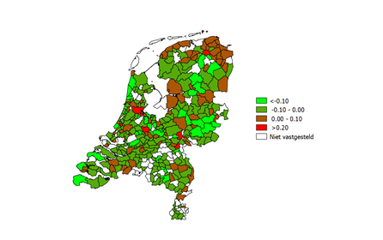
Resultaten: demografische en sociaal-economische opbouw
Uitgaven voornamelijk inwonersafhankelijk
Opvallend: zeer beperkte invloed van demografische en sociaal-economische samenstelling
Aandeel ouderen hangt zelfs negatief samen met uitgaven
Meerkosten treden mogelijk pas op in vervolgtraject

Slide 27
Gemeentelijke gezondheidsdiensten
Grote verschillen tussen GGD’en → invloed op kosten, productie, doelmatigheid gemeenten?
Relatie gemeentelijke kosten en deelname aan bepaalde GGD?
Welke tarieven brengen GGD’en gemeenten in rekening?
Hoog tarief hoeft niks te zeggen over doelmatigheid → relatie tarief, takenpakket GGD en takenpakket gemeente van belang
Wel mogelijk invloed op kosten/productie

Slide 28
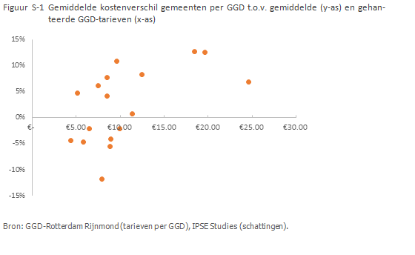
Resultaten: GGD’en
Kosten gemeenten gemiddeld 12% lager dan gemeenten in andere GGD’en

Slide 29
Resultaten: GGD’en
Kostenverschillen tussen GGD’en aanzienlijk maar niet significant
Licht maar dus niet significant verband tarieven en kosten
Effect op doelmatigheid onduidelijk → productie niet bekend
Verschillen tarieven GGD’en opvallend
Omvang GGD is verder niet van invloed op de kosten van gemeenten

Slide 30
Samenvatting
Weinig samenhang kosten en demografische en sociaal-economische samenstelling
Opvallend gezien focus op risicogroepen → meerkosten mogelijk pas in vervolgzorgtrajecten
Invloed voorkeuren van bestuurders en inwoners bepalender (Cebeon, 2017)
Forse variatie tarieven GGD’en
Beperkt negatief verband hoog tarief met kosten
Ondanks toegenomen aandacht voor de sector nog steeds weinig inzicht én focus op (financiële) inzet middelen

Slide 31
Aanbevelingen
Gemeentelijke prestaties en middelen beter zichtbaar maken
Wie bepaalt: gemeente of GGD? Onderzoek rolverdeling verder:
Democratische legitimiteit;
Doelmatigheid;
Kosten en prestaties GGD en gemeente in samenhang.
Onderzoek doelmatigheid ‘harde’ en meetbare taken → benchmark GGD’en haalbaar

Slide 32
Einde

